Slide 1
Förberedelser för dig som chef
Ta del av instruktion Fråga om våld i nära relationer i medarbetarsamtalet – stödmaterial till dig som chef (77967). Instruktionen beskriver vilket ansvar du har som chef, hur du kan stödja och var du kan hänvisa medarbetare till.
Ta del av SKRs onlineutbildning: Samtala med medarbetare om våld. Du förväntas ha grundläggande kunskap om våld i nära relation inför att du presenterar materialet.
Läs igenom bildspelet och manus innan. Manus finns i anteckningar under varje bild
För er som arbetar patientnära finns mer information om vårdens ansvar här:
Våld i nära relation och mäns våld mot kvinnor

Slide 2
Att fråga om våld i nära relationer i medarbetarsamtalet
En presentation för APT
Notes:
Våld i nära relationer och hedersrelaterat våld och förtryck är vanligt och skadligt. Det kan leda till ohälsa och påverka arbetsförmågan. Region Västmanland arbetar aktivt för att förebygga och upptäcka våld i nära relationer genom att fråga medarbetare om våld i nära relationer och stödja vid behov.
Från hösten 2026, efter ett politiskt beslut, ska chefer fråga om våld i nära relationer i medarbetarsamtalet.
Syftet med dagens presentation är att gå igenom vad våld i nära relationer är, våldets konsekvenser, arbetsgivarens och chefens ansvar och regionens arbetssätt.
Våld i nära relationer kan väcka känslor och många frågor, det är okej. Vill ni inte lyfta det i grupp är ni välkomna att kontakta mig som chef enskilt.

Slide 3
Varför vi ställer frågan
Frihet från våld – en mänsklig rättighet
Våld i nära relationer är vanligt och leder ofta till allvarliga konsekvenser
Den som lever med våld, lever ofta under stark press och har svårt att själv ändra sin situation
Arbetsplatsen kan vara ett stöd
Notes:
Varför frågar vi om våld i nära relationer och hedersrelaterat våld och förtryck?
- Frihet från våld är en grundläggande mänsklig rättighet.
Våld i nära relationer är vanligt och kan leda till allvarliga konsekvenser för den som utsätts och för barnen i hemmet. Barn far illa av att uppleva våld hemma.
Den som lever med våld, lever ofta under stark press och har svårt att själv ändra sin situation. Personer i omgivningen kan göra skillnad genom att våga fråga, säga eller göra något för att hjälpa.
Arbetsplatsen kan vara ett stöd.
Vi vill att alla ska veta att hjälp finns att få, och att ingen ska behöva stå ensam.
Det här handlar om omtanke och omsorg – om att vi bryr oss om varandra, även när livet är svårt.
Referenser
Hydén, M. (2021) I skuggan av våldet: barnen och deras sociala nätverks responser på våld i familjen. Stockholm: Stiftelsen Allmänna Barnhuset
Giesbrecht, C (2022). Toward an Effective Workplace Response to Intimate Partner Violence. Journal of Interpersonal Violence. Vol. 37(3-4) ﻿1158–
1178.

Slide 4
Vad menar vi med våld?
Våld i nära relationer: innebär att en person utsätts för fysiskt, psykiskt, sexuellt, ekonomiskt eller materiellt våld av någon som står dem nära, till exempel en partner, före detta partner, familjemedlem eller annan närstående
Hedersrelaterat våld och förtryck: är handlingar som syftar till att kontrollera en persons beteende för att bevara eller återupprätta familjens eller släktens heder. Det kan innefatta fysiskt våld, hot, tvång, begränsningar av frihet och ibland även barn- eller tvångsäktenskap
Vi uppmärksammar både utsatthet för våld och de som utövat våld
Notes:
Vad menar vi med våld?
Våld i nära relationer: innebär att en person utsätts för fysiskt, psykiskt, sexuellt, ekonomiskt eller digitalt våld av någon som står dem nära, till exempel en partner, före detta partner, familjemedlem eller annan närstående
Hedersrelaterat våld och förtryck: är handlingar som syftar till att kontrollera en persons beteende för att bevara eller återupprätta familjens eller släktens heder, eller sociala ansende. Det kan innefatta fysiskt våld, hot, tvång, begränsningar av frihet och ibland även barn- eller tvångsäktenskap.
Arbetet syftar till att uppmärksamma och erbjuda stöd till medarbetare som har erfarenheter av att vara utsatta för våld i nära relationer och medarbetare som har erfarenheter av att utöva våld i nära relationer.

Slide 5
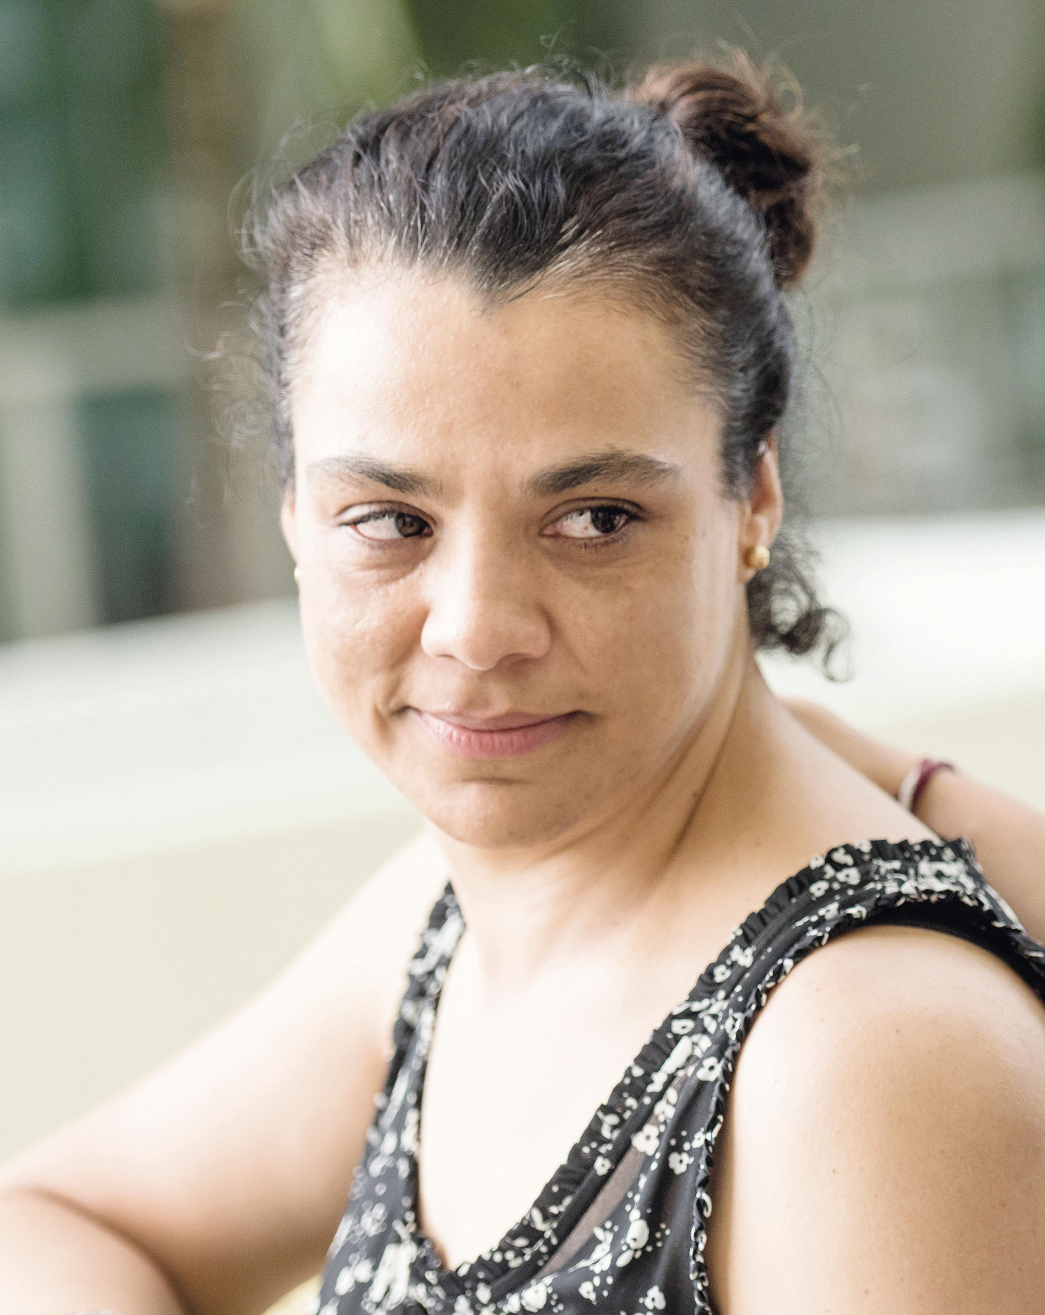
Frågan ställs till alla
På samma sätt som vi pratar om arbetsbelastning och återhämtning.
En del av det löpande arbetsmiljöarbetet
Underlättar för den som vill berätta
Det är frivilligt att svara
Notes:
Frågan om våld ställs till alla medarbetare, varje år, i samband med medarbetarsamtalet.
Det gör att ingen blir utpekad. Det är också helt frivilligt att svara.
Poängen är att ge den som har erfarenheter av våld en möjlighet att berätta – och att tydligt visa att vi som arbetsgivare kan erbjuda stöd.
Vi vet att det kan vara svårt att prata om våld, men vår förhoppning är att medarbetarsamtalet kan vi öppna upp för det, och göra det till en självklar del av vår arbetsmiljö.

Slide 6
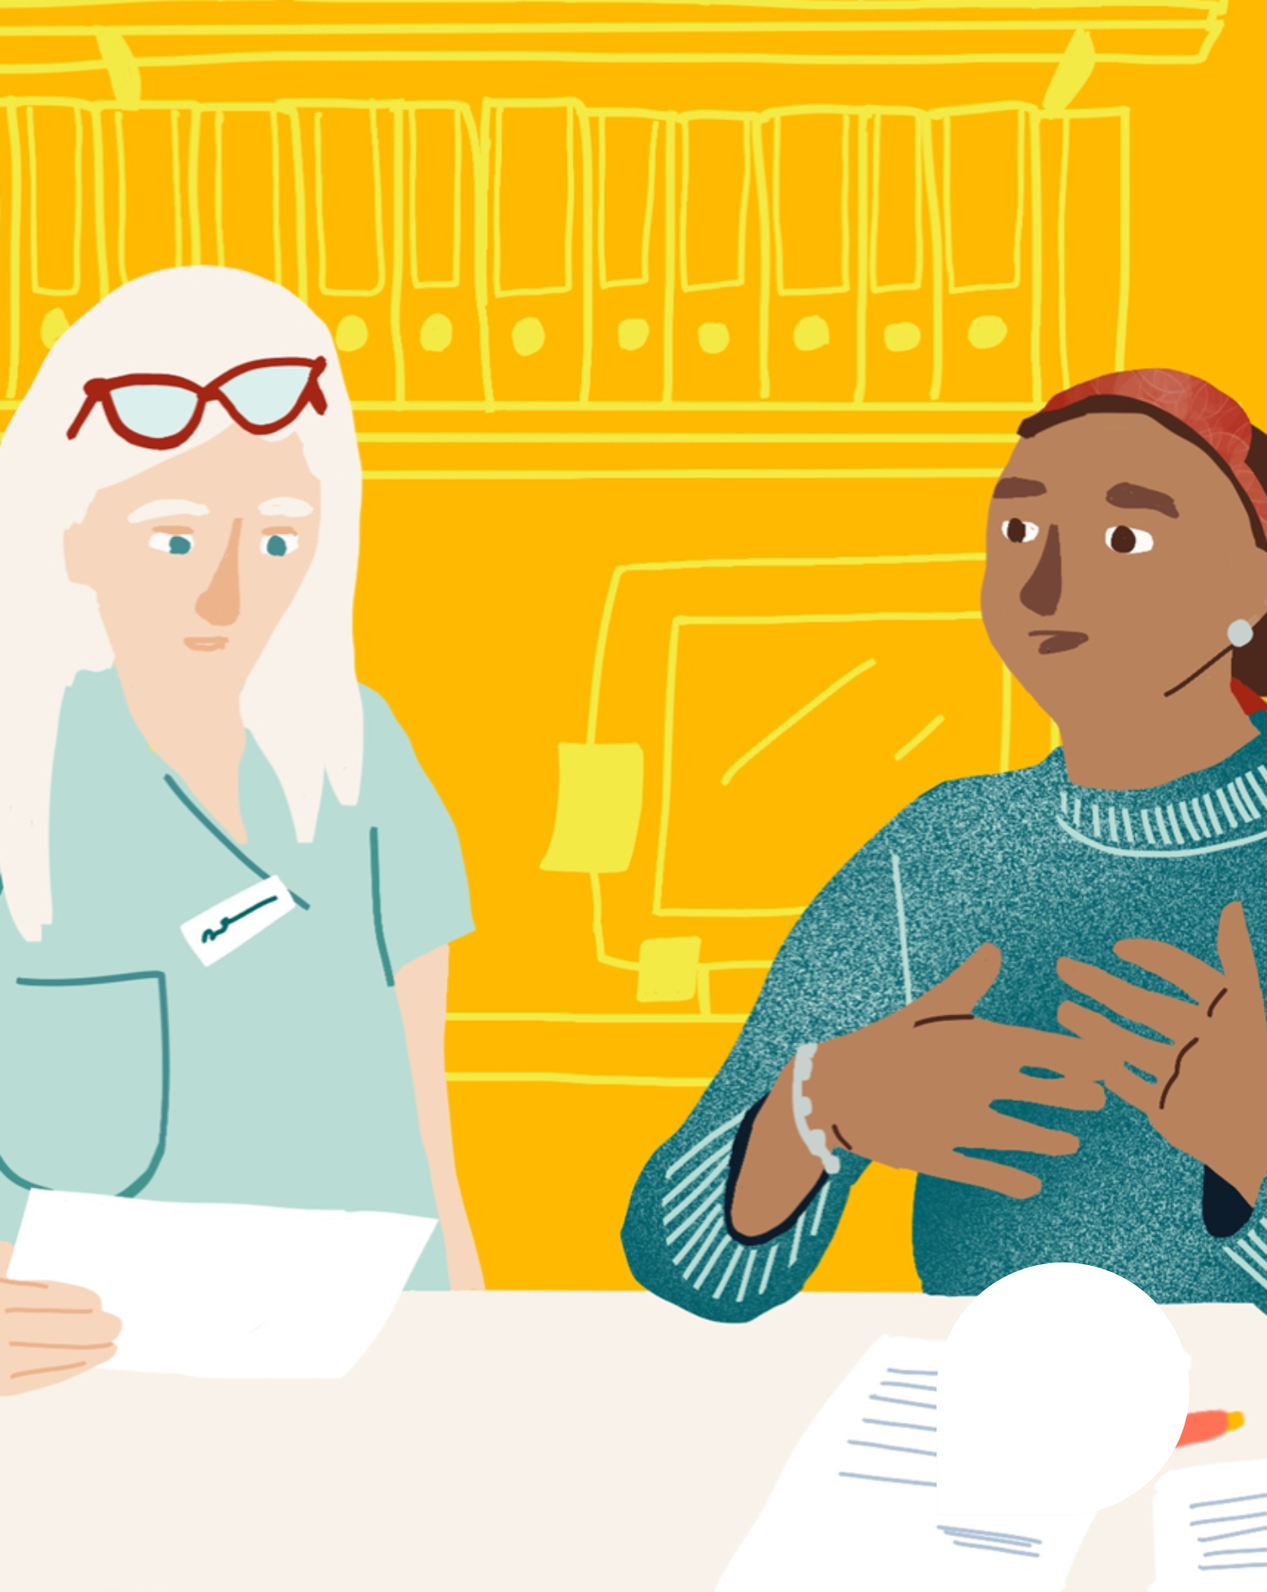
Stöd och hjälp finns att få
Stöd kan vara:
Arbetsanpassning och rehabilitering
Erbjuda att delta i externt stöd på arbetstid
Säkerhetsplanering
Hänvisa till externt expertstöd
Bildkälla: SKR
Notes:
Om någon väljer att berätta, så finns det stöd och hjälp att få.
Som chef har jag ett ansvar att lyssna och hänvisa vidare – till rätt stöd
Det finns tydliga rutiner för hur det går till, så att du som berättar får professionellt stöd på ett tryggt sätt.
Stöd kan vara:
Arbetsanpassning och rehabilitering: om medarbetaren har eller riskerar ohälsa som påverkar arbetsförmågan, ska chefen utreda behovet av arbetsanpassning och rehabilitering.
Erbjuda att delta i externt stöd på arbetstid: om medarbetaren behöver delta i exempelvis möten på socialtjänsten, polis, rättegång eller annat som syftar att ta sig ur våldet, erbjuder Region Västmanland att göra det på arbetstid. Det gäller både våldsutsatta och de som utövat våld
Säkerhetsplanering: arbetsplatsen och dess närområde ska vara en trygg zon för våldsutsatta. Planera för säkerheten på arbetsplatsen kan vara ett sätt att trygga upp runt medarbetaren.
Hänvisa till externt expertstöd: det finns många aktörer i samhället som kan ge stöd och hjälp vid erfarenheter av våld. Att få kontaktuppgifter eller information om dessa kan vara ett led i att ta sig ur våldssituationen.

Slide 7
Våldets olika former
Fysiskt
Psykiskt
Sexuellt
Ekonomiskt
Barn som bevittnar våld
Digitalt
Notes:
Våldet uttrycks i olika former.
Fysiskt våld: som att slag, sparkar, bli dragen i håret eller att någon tar stryptag.
Psykiskt våld – som trakasserier, nedlåtande kommentarer och hot.
De som varit utsatta för både fysiskt och psykiskt våld, säger ofta att det psykiska våldet är det som varit värst, det som gjort mest ont.
Det kan också handla om sexuellt våld – som övergrepp, tvång och våldtäkt.
En annan form av våld är ekonomiskt. Det kan till exempel handla om att utövaren tvingar den utsatta att ta gemensamma lån i eget namn, att utövaren förfalskar den utsattas namnteckning, eller utövaren tar full kontroll över den utsattas ekonomi så att hen måste be om pengar för att tex köpa mat eller kläder till barnen.
Våldet kan också ske digitalt genom att utövare övervakar den utsatta genom olika appar, övervakar genom spårfunktioner/GPS, skickar hotfulla meddelanden och ständigt söker kontakt via olika digitala verktyg.
Att låta barn bevittna våld är brottsligt enligt Barnfridsbrottet. Det är när barn ser, hör och märker våldet av och mot en närstående. Barn tar lika stor skada att bevittna våld som att själva utsättas för våld

Slide 8
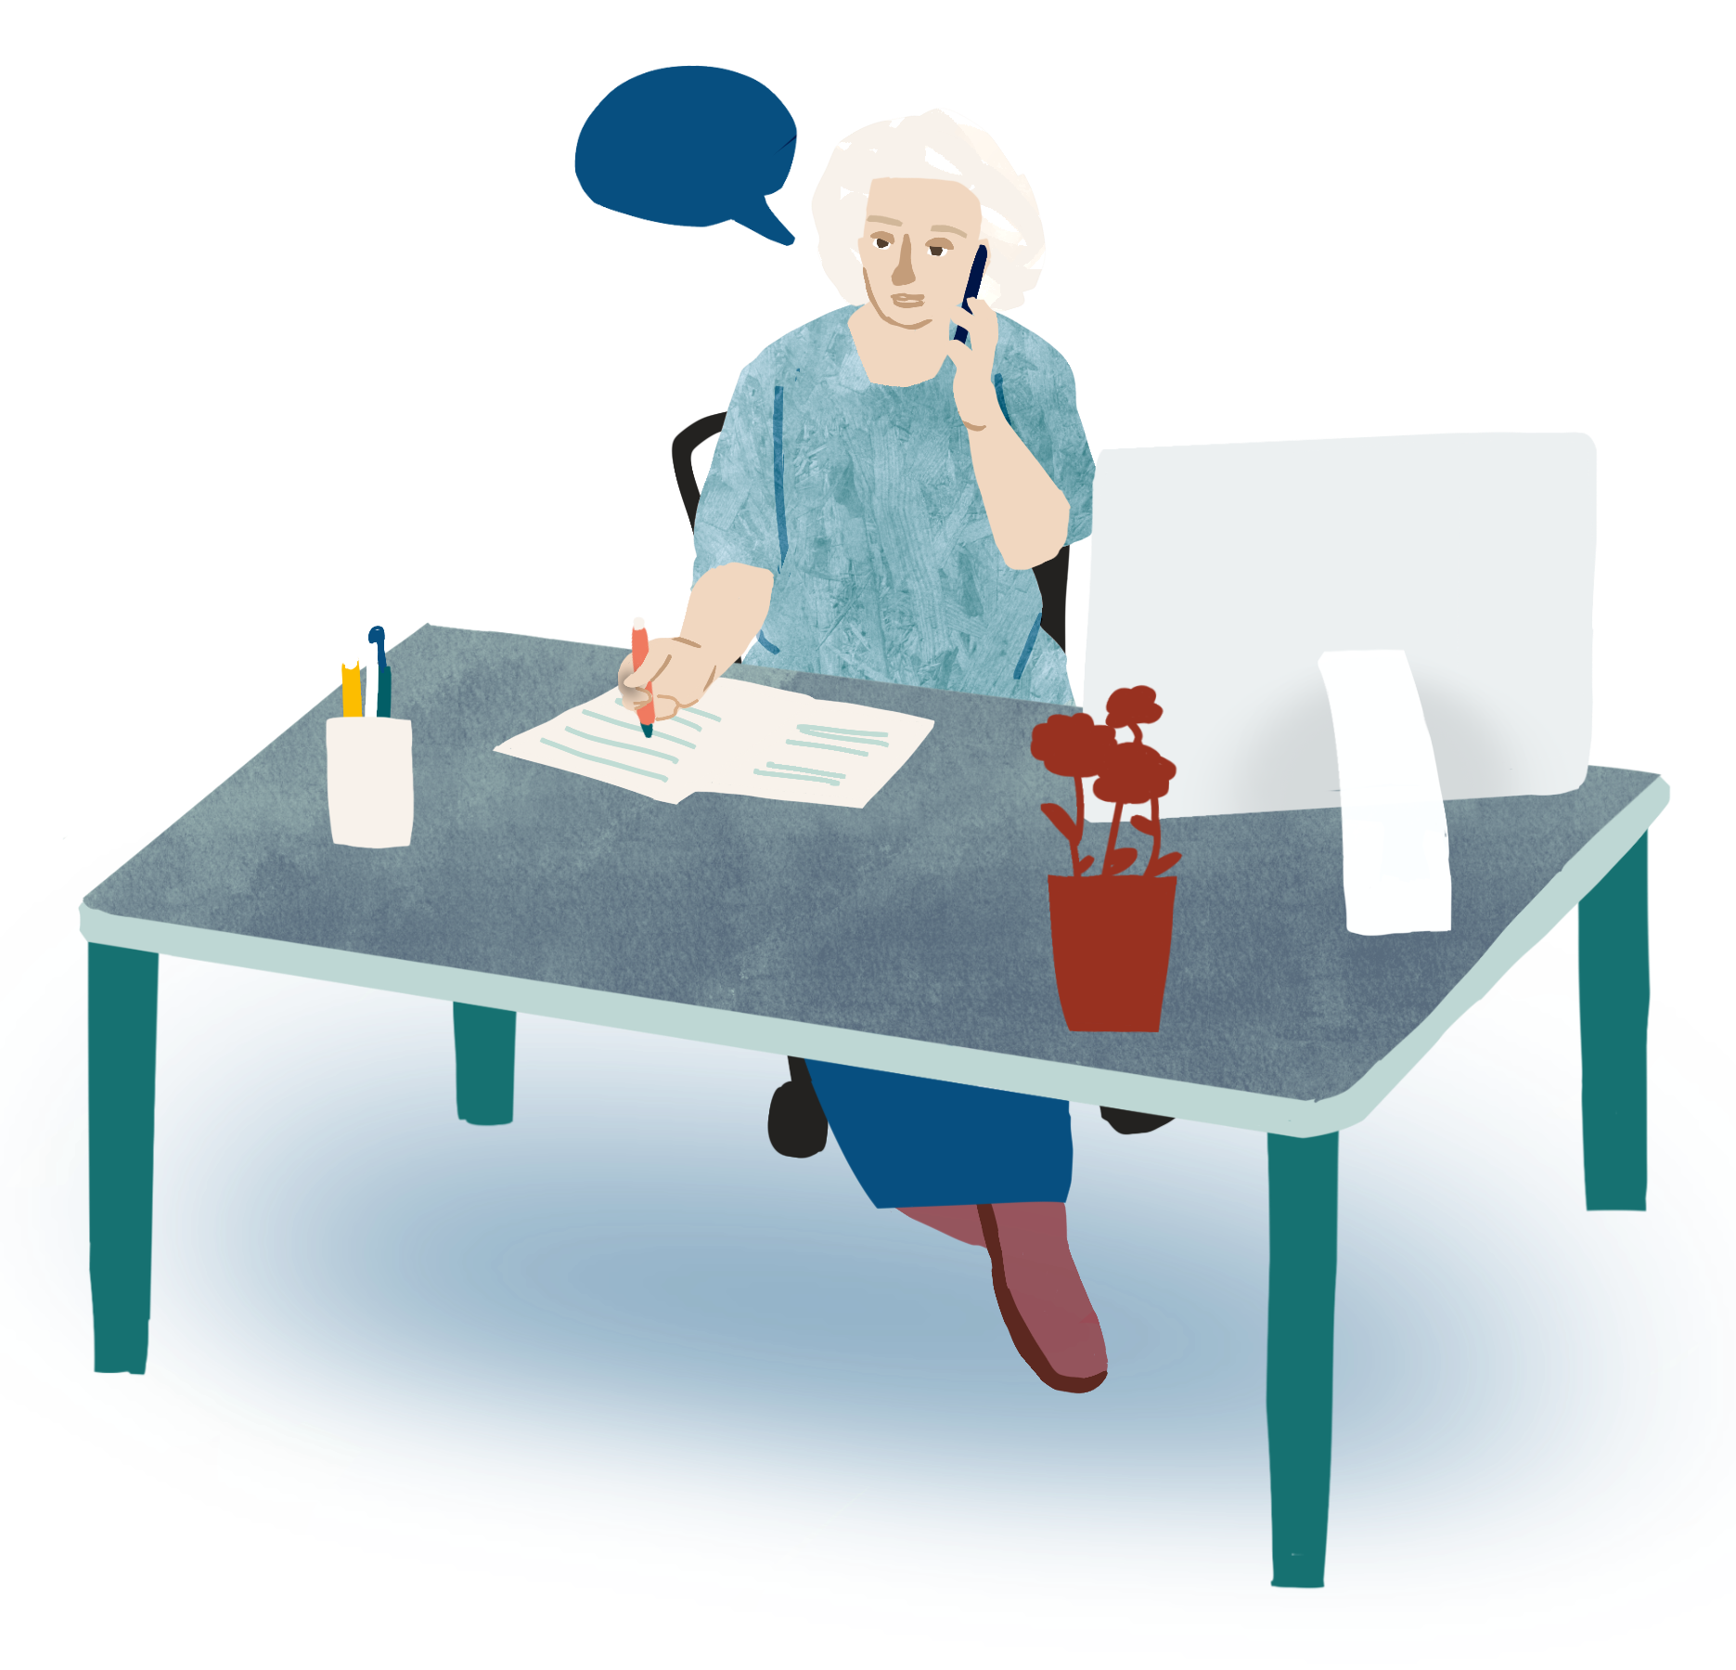
Våld i nära relationer är ett samhällsproblem
29 % av Sveriges befolkning har uppgett att de någon gång har blivit utsatta för våld i nära relationer
35% av kvinnorna respektive 21% av männen
Av Region Västmanlands ca 7400 medarbetare (varav 79 % är kvinnor), innebär det statistiskt att
2400 medarbetare någon gång varit utsatta för våld
13,6% av uppger att de blivit utsatta för någon typ av våld i nära relation under året 2022
Dödligt våld i nära relation uppgick till 13 fall under 2024, varav 11 kvinnor och 2 män
BRÅ, 2024, rapport Brott i nära relation
Bildkälla: SKR
Notes:
Våld i nära relationer är ett folkhälsoproblem enligt Världshälsoorganisationen WHO.
Statistik från Brottsförebyggande rådet BRÅs senaste rapport om våld i nära relationer från 2024 Brott i nära relation.
29 procent av Sveriges befolkning uppgett att de någon gång blivit utsatta för någon form av våld i en nära relation.
35% av kvinnorna respektive 21% av männen
Statistiskt sätt innebär det att av region Västmanlands ca 7400 medarbetare (där 79% är kvinnor och 21% är män) har ca 2400 utsatts för våld någon gång i livet.
13,6% uppgav att de blivit utsatta för någon typ av våld det senaste året 2022 – som var året data samlades för rapporten. Detta innebär att det inom en arbetsgrupp på 9-10 medarbetare i snitt finns en person som utsätts för våld.
(13,6 % avser året då undersökningen gjordes inför publiceringen, dvs 2022.)
Dödligt våld i nära relation uppgick under 2024 till 13 fall, 11 kvinnor och 2 män.
Vi vill möjliggöra att fler får hjälp och får tar del av samhällets stöd.
https://bra.se/rapporter/arkiv/2024-05-06-brott-i-nara-relation#h-Sammanfattning
https://bra.se/nyheter/arkiv/2025-03-31-92-fall-av-dodligt-vald-under-2024

Slide 9
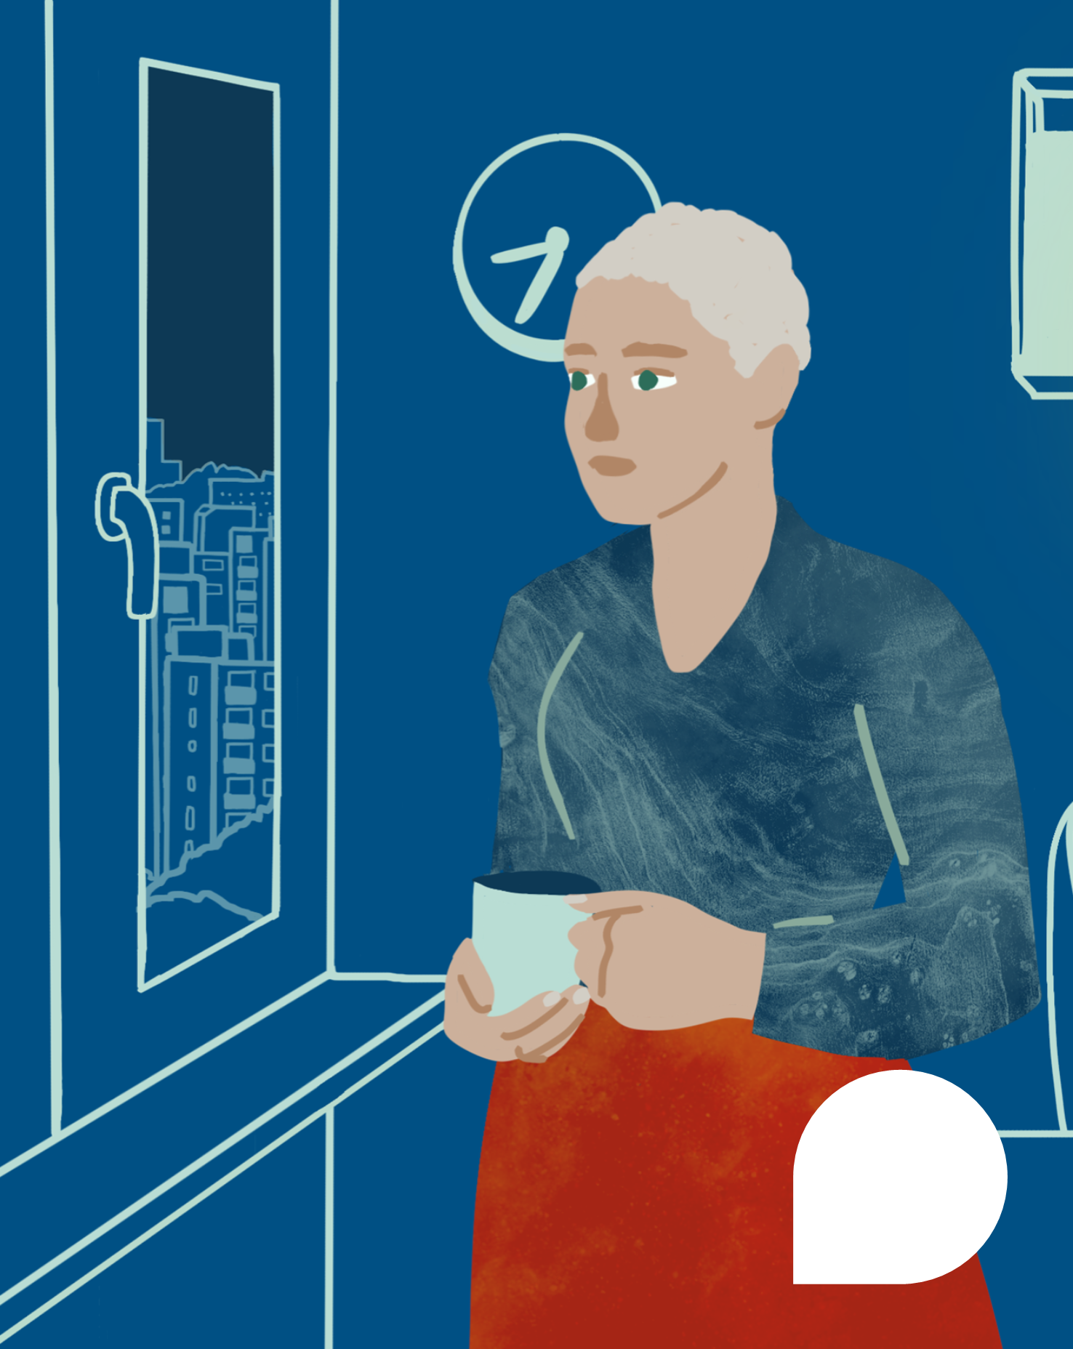
Jämställdhetsmyndigheten
– enkätundersökning 2023
Över 40% av de anställda på myndigheter som besvarade enkät om våld hade påverkats av våld i nära relation, antingen själva eller via en kollega
21% av kvinnorna och 9% av männen uppgav att de någon gång hade utsatts för våld i nära relation
Bland de som utsatts för våld har 83% stannat hemma från jobbet, 62% kommit för sent, och mer än hälften upplever att våldet påverkat deras arbetsförmåga
Kan arbetsplatsen vara trygg när hemmet inte är det (2023)
Bildkälla: SKR
Bildkälla: SKR
Notes:
Följande statistik är hämtad från en enkätundersökning beställd av Jämställdhetsmyndigheten från Western University, med syfte att att bättre förstå hur våld i nära relationer påverkar arbetet, arbetsgivaren och arbetsplatsen. Undersökningen genomfördes vid två olika tillfällen i Sverige september 2021 och september 2023. Totalt 3 495 personer besvarade enkäten.
https://jamstalldhetsmyndigheten.se/aktuellt/publikationer/kan-arbetsplatsen-vara-trygg-nar-hemmet-inte-ar-det-2023/

Slide 10

Orosanmälan och polisanmälan
Barn som bevittnar och utsätts för våld far illa och har rätt till stöd och skydd
Chefen har ingen anmälningsskyldighet men utifrån barnets bästa har alla vuxna ett ansvar och chefen uppmanas att göra en orosanmälan till socialtjänsten
Orosanmälan görs i regel efter chef har samtalat med medarbetaren
Chefen har möjlighet att polisanmäla vid misstanke om risk för liv och hälsa
Det bästa är om medarbetaren söker stöd hos socialtjänsten och polisanmäler själv
Notes:
I vissa fall kan det bli nödvändigt att bedöma behov av orosanmälan eller polisanmälan.
Detta görs utifrån att barn som bevittnar och utsätts för våld far illa och alla har rätt till stöd och skydd.
Som chef i regionen har vi ingen anmälningsskyldighet, men uppmanas att göra orosanmälan om oro finns. Utifrån barnens rätt till skydd och stöd. Socialtjänsten utreder behoven hos barnen och familjen.
I regel görs inget utan att chefen pratar med medarbetaren om att chefen känner oro för barnen och orosanmälan behöver göras.
I vissa fall kanske medarbetaren själv söker stöd och hjälp för barnen,
I vissa fall kan chef och medarbetare göra det tillsammans.
I vissa fall kanske medarbetaren inte håller med om att orosanmälan behöver göras, om chefen ändå anser det viktigt uppmuntras chefen att anmäla oro – men att vara ärlig och transparant mot medarbetaren om att det görs och varför.
(I särskilda fall, om medarbetaren själv är den som utövar våld och våldet mot barn riskerar att ökas bör chefen inte prata med medarbetaren.)
Som chef/arbetsgivare finns möjlighet att bryta sekretessen mot polisen och polisanmäla vid misstanke om risk för liv och hälsa utan att medarbetaren ger sitt medgivande.
Det bästa är om medarbetaren själv söker stöd och hjälp för sig och sina barn.

Slide 11
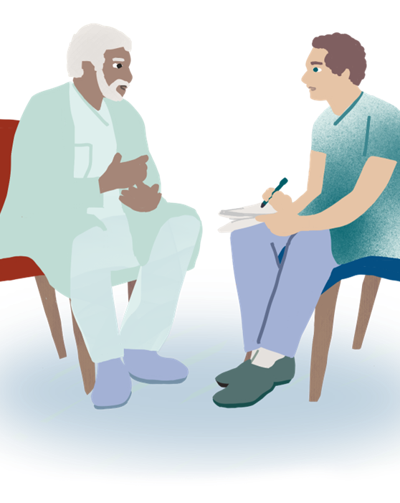
Vad kan du som kollega göra?
Var uppmärksam på hur dina kollegor mår och hur de har det
Fråga hur det är om något inte verkar okej
Om du själv är utsatt:
  Prata med någon om hur du har det
  Be mig som chef om stöd
  Sök stöd. Det finns många som kan hjälpa
Bildkälla: SKR
Notes:
Chefen kanske inte ser och fångar upp allting som händer på arbetsplatsen. Ibland kanske det känns tryggare och lättare att prata med en kollega. Kollegor uppmuntras att vara lite extra uppmärksam på hur andra kollegor mår och hur de har de. Att fråga hur det är om något inte verkar helt okej.
Medarbetare uppmuntras att hänvisa eller följa med kollegor till chefen utifrån att det är chef som har ansvar för de här frågorna. Medarbetare väljer själva hur mycket en vill dela med sig till chef, chefens fokus är att medarbetarens mående och på arbetssituationen och att kunna stödja i en eventuellt svår situation.
Om du själv är utsatt:
Prata med någon om hur du har det,
Be chef om stöd och förklara situationen
Sök stöd, hjälp finns att få

Slide 12

Genom att samtala om våld kan vi visa att stöd finns att få
för den som är utsatt
för den som utövar våld eller kontroll mot någon annan
för den som orolig för någon annan eller bara vill veta vart man kan vända sig
Bildkälla: SKR
Notes:
Jag vill avsluta med att påminna om att frågan om våld kommer att ställas till alla medarbetare, varje år, i samband med medarbetarsamtalet.
Syftet är att skapa trygghet och tydliggöra att det finns hjälp att få – oavsett om man själv är utsatt, om man är den som utövar våld eller kontroll mot någon annan, är orolig för någon annan, eller bara vill veta vart man kan vända sig.
Vi vet att det kan kännas svårt att prata om våld. Men genom att ta upp frågan som en naturlig del av samtalet, visar vi att det här är något man kan prata om, om man vill.

Slide 13
Tack!
Mer om arbetsgivarens ansvar
Våld i nära relationer och hedersrelaterat våld och förtryck - ett arbetsgivarperspektiv
Mer om hälso- och sjukvården och tandvårdens ansvar
Våld i nära relation och mäns våld mot kvinnor
Notes:
(Länk till intranätet kommer uppdateras)

